Slide 1
ΠΕΡΙΦΕΡΕΙΑΚΗ ΔΙΕΥΘΥΝΣΗ
ΠΡΩΤΟΒΑΘΜΙΑΣ & ΔΕΥΤΕΡΟΒΑΘΜΙΑΣ ΕΚΠΑΙΔΕΥΣΗΣ ΑΤΤΙΚΗΣ
Ενημερωτική – Επιμορφωτική Συνάντηση
Θέμα: Διοικητικές ενέργειες για την ομαλή ένταξη στο εκπαιδευτικό σύστημα των παιδιών των προσφύγων σχολικής ηλικίας, καθώς και για τη δημιουργία δικτύου συνεργασίας μεταξύ των σχολείων και των αρμοδίων φορέων
Αθήνα, 25-8-2016

Slide 2
Βασικές Νομικές Διατάξεις - Εγκύκλιοι
Σύμβαση ΟΗΕ για τα Δικαιώματα του Παιδιού (Convention on the Rights of the Child)
άρ. 21 παρ. 7-8 του Ν. 4251/2014, (Κώδικας Μετανάστευσης και Κοινωνικής Ένταξης και λοιπές διατάξεις), σχετικά με την εγγραφή στα δημόσια σχολεία μαθητών με ελλιπή δικαιολογητικά
ΠΔ 220/2007 (ΦΕΚ 251, τ. Α’) Προσαρμογή της Ελληνικής Νομοθεσίας προς τις διατάξεις της Οδηγίας 2003/9/ΕΚ του Συμβουλίου της 27ης Ιανουαρίου 2003, σχετικά με τις ελάχιστες απαιτήσεις για την υποδοχή των αιτούντων άσυλο στα κράτη μέλη (ΕΕL 31/6.2.2003)
Εγκύκλιος 108457/Δ2/4-7-2016 του ΥΠ.Π.Ε.Θ.

Slide 3
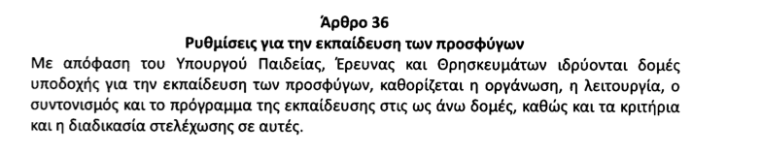
Εγκύκλιος 108457/Δ2/4-7-2016 του ΥΠ.Π.Ε.Θ.
Θέμα: «Εγκύκλιος σχετικά με την εγγραφή αλλοδαπών μαθητών με ελλιπή δικαιολογητικά σε σχολικές μονάδες Δευτεροβάθμιας Εκπαίδευσης της χώρας»

Slide 4
ΣΥΜΒΑΣΗ ΓΙΑ ΤΑ ΔΙΚΑΙΩΜΑΤΑ ΤΟΥ ΠΑΙΔΙΟΥ
Το 1989 υιοθετήθηκε ομόφωνα από τη Γενική Συνέλευση των Ηνωμένων Εθνών η Σύμβαση για τα Δικαιώματα του Παιδιού (Convention on the Rights of the Child) και τέθηκε σε ισχύ στις 2 Σεπτεμβρίου 1990.
Στην Ελλάδα κυρώθηκε στις 3 Δεκεμβρίου του 1992 με το Ν.2101/1992.
Η Σύμβαση είναι μια διεθνής συνθήκη ανθρωπίνων δικαιωμάτων που λέει πως όλα τα παιδιά γεννιούνται με βασικές ελευθερίες και δικαιώματα.

Slide 5
Το Άρθρο 3 της Σύμβασης αναφέρει:
1. Σε όλες τις αποφάσεις που αφορούν τα παιδιά, είτε αυτές λαμβάνονται από δημόσιους ή ιδιωτικούς οργανισμούς κοινωνικής προστασίας, είτε από τα δικαστήρια, τις διοικητικές αρχές ή από τα νομοθετικά όργανα, πρέπει να λαμβάνεται πρωτίστως υπόψη το συμφέρον του παιδιού.

Slide 6
Το άρθρο 20 της Σύμβασης αναφέρει:
1. Κάθε παιδί που στερείται προσωρινά ή οριστικά το οικογενειακό του περιβάλλον ή το οποίο για το δικό του συμφέρον δεν είναι δυνατόν να παραμείνει στο περιβάλλον αυτό δικαιούται ειδική προστασία και βοήθεια εκ μέρους του Κράτους.
2. Τα Συμβαλλόμενα Κράτη προβλέπουν γι' αυτό το παιδί μια εναλλακτική επιμέλεια, σύμφωνα με την εθνική νομοθεσία τους.

Slide 7
3. Αυτή η επιμέλεια μπορεί να έχει, μεταξύ άλλων, τη μορφή της τοποθέτησης σε μία οικογένεια, της KAFALAH του ισλαμικού δικαίου, της υιοθεσίας ή, σε περίπτωση ανάγκης, της τοποθέτησης σε ένα κατάλληλο για την περίσταση ίδρυμα για παιδιά. Κατά την επιλογή ανάμεσα σ' αυτές τις λύσεις, λαμβάνεται δεόντως υπόψη η ανάγκη μιας συνέχειας στην εκπαίδευση του παιδιού, καθώς και η εθνική, θρησκευτική, πολιτιστική και γλωσσολογική καταγωγή του.

Slide 8
Το Άρθρο 28 της Σύμβασης αναφέρει:
1. Τα Συμβαλλόμενα Κράτη αναγνωρίζουν το δικαίωμα του παιδιού στην εκπαίδευση και, ιδιαίτερα, για να επιτευχθεί η άσκηση του δικαιώματος αυτού προοδευτικά και στη βάση της ισότητας των ευκαιριών:
α. Καθιστούν τη στοιχειώδη εκπαίδευση υποχρεωτική και δωρεάν για όλους.

Slide 9
β. Ενθαρρύνουν την ανάπτυξη διαφόρων μορφών δευτεροβάθμιας εκπαίδευσης, τόσο γενικής όσο και επαγγελματικής, τις καθιστούν ανοιχτές και προσιτές σε κάθε παιδί, και παίρνουν κατάλληλα μέτρα, όπως η θέσπιση της δωρεάν εκπαίδευσης και της προσφοράς χρηματικής βοήθειας σε περίπτωση ανάγκης.
γ. Εξασφαλίζουν σε όλους την πρόσβαση στην ανώτατη παιδεία με όλα τα κατάλληλα μέσα, σε συνάρτηση με τις ικανότητες του καθενός.

Slide 10
δ. Καθιστούν ανοιχτές και προσιτές σε κάθε παιδί τη σχολική και την επαγγελματική ενημέρωση και τον προσανατολισμό.
ε. Παίρνουν μέτρα για να ενθαρρύνουν την τακτική σχολική φοίτηση και τη μείωση του ποσοστού εγκατάλειψης των σχολικών σπουδών.
Περιφερειακή Διεύθυνση Πρωτοβάθμιας και Δευτεροβάθμιας Εκπαίδευσης Αττικής

Slide 11
3. Τα Συμβαλλόμενα Κράτη προάγουν και ενθαρρύνουν τη διεθνή συνεργασία στον τομέα της παιδείας, με σκοπό να συμβάλλουν κυρίως στην εξάλειψη της άγνοιας και του αναλφαβητισμού στον κόσμο και να διευκολύνουν την πρόσβαση στις επιστημονικές και τεχνικές γνώσεις και στις σύγχρονες εκπαιδευτικές μεθόδους. Για το σκοπό αυτόν, λαμβάνονται ιδιαίτερα υπόψη οι ανάγκες των υπό ανάπτυξη χωρών.

Slide 12
Άρθρο 29
1. Τα Συμβαλλόμενα Κράτη συμφωνούν ότι η εκπαίδευση του παιδιού πρέπει να αποσκοπεί:
α. Στην ανάπτυξη της προσωπικότητας του παιδιού και στην πληρέστερη δυνατή ανάπτυξη των χαρισμάτων του και των σωματικών και πνευματικών ικανοτήτων του.

Slide 13
β. Στην ανάπτυξη του σεβασμού για τα δικαιώματα του ανθρώπου και τις θεμελιώδεις ελευθερίες και για τις αρχές που καθιερώνονται στο Χάρτη των Ηνωμένων Εθνών.
γ. Στην ανάπτυξη του σεβασμού για τους γονείς του παιδιού, την ταυτότητά του, τη γλώσσα του και τις πολιτιστικές του αξίες, καθώς και του σεβασμού του για τις εθνικές αξίες της χώρας στην οποία ζει, της χώρας από την οποία μπορεί να κατάγεται και για τους πολιτισμούς που διαφέρουν από το δικό του.

Slide 14
Ν. 4251/2014: Κώδικας Μετανάστευσης και Κοινωνικής Ενταξης και λοιπές διατάξεις.
Άρθρο 21, Κοινά δικαιώματα πολιτών τρίτων χωρών
Αναφέρει σχετικά με την εγγραφή στα δημόσια σχολεία μαθητών με ελλιπή δικαιολογητικά:
Παρ. 7: «Ανήλικοι πολίτες τρίτων χωρών, που διαμένουν στην ελληνική επικράτεια, υπάγονται στην υποχρεωτική σχολική φοίτηση, όπως και οι ημεδαποί. Οι ανήλικοι πολίτες τρίτων χωρών, που φοιτούν σε όλες τις βαθμίδες της εκπαίδευσης, έχουν, χωρίς περιορισμούς, πρόσβαση στις δραστηριότητες της σχολικής ή εκπαιδευτικής κοινότητας.

Slide 15
Παρ. 8: «Για την εγγραφή ανήλικων πολιτών τρίτων χωρών στα ελληνικά σχολεία, όλων των βαθμίδων, απαιτούνται τα αντίστοιχα με τα προβλεπόμενα για τους ημεδαπούς δικαιολογητικά. Κατ’ εξαίρεση, με ελλιπή δικαιολογητικά μπορεί να εγγράφονται στα δημόσια σχολεία και τέκνα πολιτών τρίτων χωρών, εφόσον:

Slide 16
α. Προστατεύονται από το ελληνικό κράτος ως δικαιούχοι διεθνούς προστασίας και όσων τελούν υπό την προστασία της Ύπατης Αρμοστείας των Ηνωμένων Εθνών.
β. Προέρχονται από περιοχές, στις οποίες επικρατεί έκρυθμη κατάσταση.
γ. Έχουν υποβάλει αίτηση διεθνούς προστασίας.
δ. Είναι πολίτες τρίτων χωρών που διαμένουν στην Ελλάδα, ακόμη και αν δεν έχει ρυθμισθεί η νόμιμη διαμονή τους σε αυτή.»

Slide 17
«Εγκύκλιος σχετικά με την εγγραφή αλλοδαπών μαθητών με ελλιπή δικαιολογητικά σε σχολικές μονάδες Δευτεροβάθμιας Εκπαίδευσης της χώρας»
Εγκύκλιος 108457/Δ2/4-7-2016 του ΥΠ.Π.Ε.Θ.

Slide 18
Πότε εγγράφονται;
Οποτεδήποτε μέσα στο διδακτικό έτος (αρ. 3 του Π.Δ. 182/1984 (ΦΕΚ. 60, τ. Α΄)
Τι χρειάζονται για την εγγραφή;
Ό,τι και οι ημεδαποί σε επίσημη μετάφραση(Γ2/7268/02-10-1995 εγκύκλιος ΥΠ∆ΒΜΘ)

Slide 19
Ποιοι εγγράφονται κατ’ εξαίρεση;
Με ελλιπή δικαιολογητικά εάν είναι τέκνα πολιτών τρίτων χωρών και εφόσον:
Είναι δικαιούχοι διεθνούς προστασίας => προστατεύονται από το ελληνικό κράτος ή βρίσκονται υπό την προστασία της Ύπατης Αρμοστείας των Ηνωμένων Εθνών
Προέρχονται από περιοχές όπου επικρατεί έκρυθμη κατάσταση
Έχουν υποβάλει αίτηση να τους χορηγηθεί άσυλο
Είναι πολίτες τρίτων χωρών που διαμένουν στην Ελλάδα, έστω κι αν δεν έχει ρυθμιστεί η νόμιμη διαμονή τους.

Slide 20
ΠΔ 220/2007 (ΦΕΚ 251, τ. Α’) Προσαρμογή της Ελληνικής Νομοθεσίας προς τις διατάξεις της Οδηγίας 2003/9/ΕΚ του Συμβουλίου της 27ης Ιανουαρίου 2003, σχετικά με τις ελάχιστες απαιτήσεις για την υποδοχή των αιτούντων άσυλο στα κράτη μέλη (ΕΕL 31/6.2.2003)
β) «Αίτηση ασύλου» ή «αίτηση»
είναι το αίτημα που υποβάλλει στις ελληνικές αρχές υπήκοος τρίτης χώρας ή ανιθαγενής, η οποία μπορεί να θεωρηθεί ως αίτηση για διεθνή προστασία σύμφωνα με τη Σύμβαση της Γενεύης. Κάθε αίτηση διεθνούς προστασίας τεκμαίρεται ότι είναι αίτηση ασύλου, εκτός εάν ο αιτών ζητά ρητώς να του παρασχεθεί άλλη μορφή προστασίας, η οποία είναι δυνατόν να ζητηθεί αυτοτελώς.

Slide 21
γ) «Αιτών άσυλο» ή «αιτών»
είναι ο υπήκοος τρίτης χώρας ή ο ανιθαγενής ο οποίος έχει υποβάλει αίτηση ασύλου επί της οποίας δεν έχει ληφθεί ακόμη οριστική απόφαση, περιλαμβανομένων και των υπηκόων τρίτων χωρών που προωθούνται στην Ελλάδα, κατ’ εφαρμογή του Κανονισμού (ΕΚ) 343/2003 του Συμβουλίου της 18−2−2003 (ΕΕL 50/25.2.2003).
δ) «Μέλη της οικογένειας» αιτούντος άσυλο υπό την προϋπόθεση ότι η οικογένεια υπήρχε πριν την είσοδό τους στη χώρα μας, θεωρούνται:
i. Ο σύζυγος ή ο εκτός γάμου συμβιών με τον αιτούντα άσυλο, στα πλαίσια σταθερής σχέσης.
ii. Τα ανήλικα και άγαμα τέκνα των προαναφερομένων, ανεξαρτήτως εάν γεννήθηκαν εντός ή εκτός γάμου ή είναι υιοθετημένα.
iii. Οι γονείς και τα ενήλικα τέκνα του αιτούντος, που είναι οικονομικώς εξαρτώμενα από αυτόν ή πάσχουν από πνευματική ή σωματική αναπηρία και δεν δύνανται να υποβάλουν αυτοτελώς αίτηση.

Slide 22
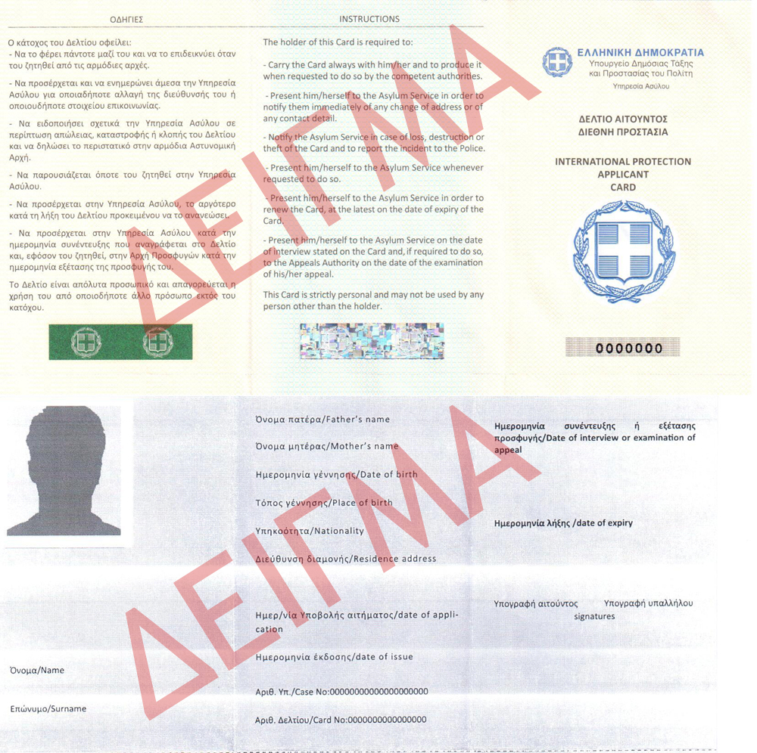

Slide 23
Εγκύκλιος 108457/Δ2/4-7-2016 του ΥΠ.Π.Ε.Θ
Τι κάνει ο διευθυντής εάν είναι ελλιπή τα δικαιολογητικά;
Ενημερώνει τους κηδεμόνες σχετικά με τις ελλείψεις στα έγγραφα και αφήνει εύλογο περιθώριο προσκόμισής τους.
Ενημερώνει εκ νέου για τις ευθύνες τους και τις συνέπειες που έχει η πλημμελής άσκηση της επιμέλειας → εάν δεν επιδείξουν τη δέουσα επιμέλεια ή υποκρύπτονται άλλοι λόγοι (ψευδής δήλωση), τους γνωστοποιεί όσα αναφέρονται στον Αστικό Κώδικα

Slide 25
3. Υποδεικνύει τους φορείς στους οποίους μπορεί να απευθυνθεί για τη συμπλήρωση των δικαιολογητικών και υποστηρίζει τη διαδικασία,
ζητά τη συνδρομή κοινωνικής υπηρεσίας ή του δήμου ή άλλου φορέα.
Μέχρι τη συμπλήρωση των δικαιολογητικών, ο μαθητής εγγράφεται στο σχολείο με τα στοιχεία που δηλώνει με Υπεύθυνη Δήλωση ο κηδεμόνας του.

Slide 26
Τι κάνει το σχολείο εάν οι κηδεμόνες δηλώσουν αδυναμία προσκόμισης δικαιολογητικών και εφόσον έχουν αντικειμενικούς λόγους → φόβος δίωξης στη χώρα προέλευσης;
Ενημερώνονται οι αρμόδιες Διευθύνσεις του Υπουργείου Παιδείας:
α) Διεύθυνση Παιδείας Ομογενών, Διαπολιτισμικής Εκπαίδευσης, Ξένων και Μειονοτικών Σχολείων (Δ.Π.Ο.Δ.Ε.Ξ.Μ.Σ.),
β) Διεύθυνση Σπουδών, Προγραμμάτων και Οργάνωσης Δευτεροβάθμιας Εκπαίδευσης (Δ.Σ.Π.Ο.Δ.Ε.),

Slide 27
Οι Διευθύνσεις αυτές θα κάνουν τις απαραίτητες ενέργειες για να λυθεί προς το συμφέρον του παιδιού το ζήτημα:
α) επικοινωνία με Πρεσβείες, Προξενικές Αρχές της χώρας (από τη Διεύθυνση Π.Ο.Δ.Ε.Ξ.Μ.Σ.)
β) δίδεται εντολή για διεξαγωγή κατατακτήριων εξετάσεων (από τη Διεύθυνση Σ.Π.Ο.Δ.Ε.).

Slide 28
Τι γίνεται σε περιπτώσεις που κηδεμόνες δεν προσκομίζουν τα δικαιολογητικά εγγραφής και δεν έχουν αντικειμενική αδυναμία;
Έγγραφη ενημέρωση από το σχολείο για την ευθύνη τους και τις συνέπειες της πλημμελούς άσκησης επιμέλειας
Ενημέρωση ότι θα ζητηθεί συνδρομή εισαγγελέα για τη διευθέτηση του προβλήματος (εάν αρνείται να συνεργαστεί)
Καταρτίζει κατάλογο μαθητών που έχουν εκκρεμότητα και τον στέλνει στη Δ.Δ.Ε. => τον προωθεί στη Δ.Σ.Π.Ο.Δ.Ε. του ΥΠ.Π.Ε.Θ.

Slide 29
Τι γίνεται σε περιπτώσεις ανήλικων, χωρίς επίβλεψη ενηλίκου, που προσέρχονται για εγγραφή.
Ο διευθυντής στέλνει έγγραφο προς το Δικαστήριο και ζητά να οριστεί Επίτροπος για τους ανήλικους και η καταχώριση των στοιχείων της ταυτότητάς τους γίνεται βάσει της δήλωσής τους.
Notes:
ΝΑ ΜΠΕΙ ΥΠΟΣΕΛΙΔΟ ΜΕ ΤΟ ΠΔΕ ΑΤΤΙΚΗΣ

Slide 30
ΠΔ 220/2007 (ΦΕΚ 251, τ. Α’) Προσαρμογή της Ελληνικής Νομοθεσίας προς τις διατάξεις της Οδηγίας 2003/9/ΕΚ του Συμβουλίου της 27ης Ιανουαρίου 2003, σχετικά με τις ελάχιστες απαιτήσεις για την υποδοχή των αιτούντων άσυλο στα κράτη μέλη (ΕΕL 31/6.2.2003)
στ) «Ασυνόδευτος ανήλικος»
είναι ο υπήκοος τρίτης χώρας ή ο ανιθαγενής ηλικίας κάτω των 18 ετών, ο οποίος φθάνει στην Ελλάδα χωρίς να συνοδεύεται από ενήλικο υπεύθυνο για τη φροντίδα του, σύμφωνα με το νόμο ή το έθιμο, για όσο χρόνο δεν έχει τεθεί υπό την ουσιαστική φροντίδα ενός τέτοιου προσώπου, ή ο ανήλικος που αφέθηκε ασυνόδευτος μετά την είσοδό του στην Ελλάδα.
ζ) «Εκπρόσωπος ασυνόδευτου ανηλίκου»
είναι το πρόσωπο που ορίζεται από τον κατά τόπον αρμόδιο Εισαγγελέα Ανηλίκων, ή όπου δεν υπάρχει Εισαγγελέας Ανηλίκων, από τον Εισαγγελέα Πρωτοδικών.

Slide 31
ΠΔ 220/2007 (ΦΕΚ 251, τ. Α’) Προσαρμογή της Ελληνικής Νομοθεσίας προς τις διατάξεις της Οδηγίας 2003/9/ΕΚ του Συμβουλίου της 27ης Ιανουαρίου 2003, σχετικά με τις ελάχιστες απαιτήσεις για την υποδοχή των αιτούντων άσυλο στα κράτη μέλη (ΕΕL 31/6.2.2003)
Άρθρο 19, Ασυνόδευτοι ανήλικοι
1. Τα κράτη µέλη λαµβάνουν το ταχύτερο δυνατόν µέτρα ώστε να εξασφαλίζεται η αναγκαία εκπροσώπηση των ασυνόδευτων ανηλίκων από νόµιµο κηδεµόνα ή, οσάκις απαιτείται, η εκπροσώπησή τους από οργανισµό υπεύθυνο για την επιµέλεια και την ευηµερία ανηλίκων ή οποιαδήποτε άλλη κατάλληλη εκπροσώπηση. Πραγµατοποιείται τακτικά αξιολόγηση από τις αρµόδιες αρχές. (6.2.2003 EL Επίσηµη Εφηµερίδα της Ευρωπαϊκής Ένωσης L 31/23)

Slide 32
2. Οι ασυνόδευτοι ανήλικοι που υποβάλλουν αίτηση ασύλου, από τη στιγµή που γίνονται δεκτοί στο έδαφος του κράτους µέλους υποδοχής στο οποίο υποβλήθηκε ή εξετάζεται η αίτηση ασύλου έως τη στιγµή που υποχρεούνται να το εγκαταλείψουν, φιλοξενούνται: α) από ενήλικους συγγενείς· β) από ανάδοχο οικογένεια· γ) σε κέντρα φιλοξενίας µε ειδικές ρυθµίσεις για ανηλίκους· δ) σε άλλους χώρους φιλοξενίας κατάλληλους για ανηλίκους.
Τα κράτη µέλη δύνανται να τοποθετούν ασυνόδευτους ανηλίκους ηλικίας 16 ετών ή άνω σε κέντρα φιλοξενίας για ενηλίκους αιτούντες άσυλο. Στο µέτρο του δυνατού, τα αδέλφια παραµένουν µαζί, λαµβανοµένου υπόψη του απώτερου συµφέροντος του εκάστοτε ανηλίκου και, ιδίως, της ηλικίας και του βαθµού ωριµότητάς του. Οι αλλαγές διαµονής ασυνόδευτων ανηλίκων περιορίζονται στο ελάχιστο.

Slide 33
3. Τα κράτη µέλη, προστατεύοντας το απώτερο συμφέρον του ασυνόδευτου ανηλίκου, προσπαθούν να εντοπίζουν, το συντοµό- τερο δυνατόν, τα µέλη της οικογένειάς του/της. Σε περίπτωση που υπάρχει κίνδυνος να απειληθεί η ζωή ή η ακεραιότητα του ανηλίκου ή των στενών συγγενών του, ιδίως αν αυτοί διαµένουν στη χώρα καταγωγής, πρέπει να διασφαλίζεται ότι η συλλογή, επεξεργασία και διαβίβαση των πληροφοριών που αφορούν τα εν λόγω πρόσωπα γίνεται εμπιστευτικά, ώστε να µην διακυβεύεται η ασφάλειά τους.
4. Οι απασχολούμενοι µε ασυνόδευτους ανηλίκους πρέπει να διαθέτουν ή να λαµβάνουν κατάλληλη κατάρτιση σχετικά µε τις ανάγκες των ανηλίκων και να δεσμεύονται από την αρχή της εμπιστευτικότητας, όπως ορίζεται στο εθνικό δίκαιο, για τις πληροφορίες τις οποίες γνωρίζουν εκ της εργασίας τους

Slide 34
Ο∆ΗΓΙΑ 2003/9/ΕΚ ΤΟΥ ΣΥΜΒΟΥΛΙΟΥ ΤΗΣ ΕΥΡΩΠΑΪΚΗΣ ΕΝΩΣΗΣ της 27ης Ιανουαρίου 2003 σχετικά µε τις ελάχιστες απαιτήσεις για την υποδοχή των αιτούντων άσυλο στα κράτη µέλη
Άρθρο 10, Μαθητεία και εκπαίδευση των ανηλίκων
1. Τα κράτη µέλη παρέχουν στα ανήλικα τέκνα των αιτούντων άσυλο και στους ανηλίκους αιτούντες άσυλο πρόσβαση στο εκπαιδευτικό σύστηµα, υπό προϋποθέσεις ανάλογες µε αυτές που ισχύουν για τους υπηκόους του κράτους µέλους υποδοχής, ενόσω δεν είναι εκτελεστό µέτρο απομάκρυνσης κατ' αυτών των ιδίων ή των γονέων τους. Η εκπαίδευση µπορεί να παρέχεται στα κέντρα φιλοξενίας. Τα ενδιαφερόµενα κράτη µέλη µπορούν να ορίζουν ότι η πρόσβαση αυτή πρέπει να περιορίζεται στο σύστηµα δημόσιας εκπαίδευσης. Ανήλικος είναι όποιος δεν έχει ακόµη την κατά νόµο ηλικία ενηλικίωσης στο κράτος µέλος στο οποίο έχει υποβληθεί ή εξετάζεται η αίτηση ασύλου. Τα κράτη µέλη δεν ανακαλούν το δικαίωµα παρακολούθησης δευτεροβάθμιων σπουδών αποκλειστικά και µόνο λόγω ενηλικιώσεως του ανηλίκου.

Slide 35
2. Η πρόσβαση στο εκπαιδευτικό σύστηµα δεν πρέπει να καθυστερεί πέραν των τριών µηνών από την ημερομηνία υποβολής της αίτησης ασύλου του ανηλίκου ή των γονέων του. Το διάστηµα αυτό µπορεί να φθάνει το έτος όταν παρέχεται ειδική εκπαίδευση προκειμένου να διευκολύνεται η πρόσβαση στο εκπαιδευτικό σύστηµα.
3. Όταν η πρόσβαση στο εκπαιδευτικό σύστηµα, όπως εκτίθεται στην παράγραφο 1, είναι αδύνατη λόγω της ειδικής κατάστασης του ανηλίκου, το κράτος µέλος δύναται να προσφέρει άλλες εκπαιδευτικές ρυθµίσεις.

Slide 36
Εγκύκλιος 108457/Δ2/4-7-2016 του ΥΠ.Π.Ε.Θ
Μπορούν να προαχθούν μαθητές με ελλιπή δικαιολογητικά;
Ναι!
Τι γίνεται εάν προσέλθουν μαζικά και σε πληθώρα αλλοδαποί μαθητές για εγγραφή;
Ισχύει το άρ. 12 του ΠΔ 104/1979 (ΦΕΚ 23/τ.Α’)

Slide 37
Τι γίνεται εάν προσέλθουν μαζικά και σε πληθώρα αλλοδαποί μαθητές για εγγραφή; Ισχύει το άρ. 12 του ΠΔ 104/1979 (ΦΕΚ 23/τ.Α’)

Slide 38
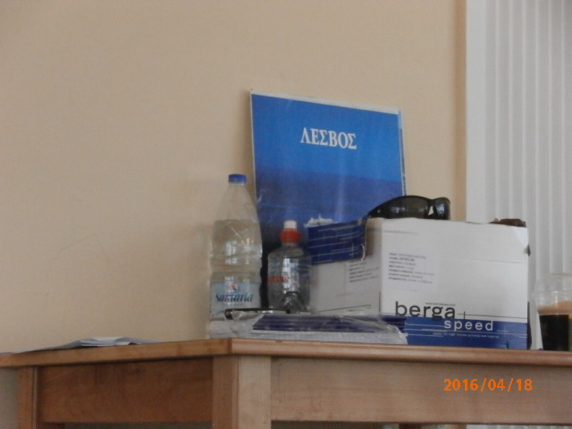
Από την «αίθουσα διδασκαλίας» που διαμορφώθηκε στο Κέντρο Φιλοξενίας του Σχιστού, 18-4-2016

Slide 39
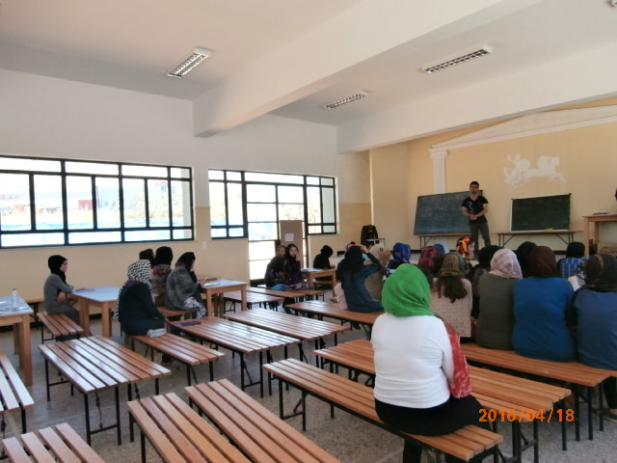
Από την επίσκεψή μας στο Κέντρο Φιλοξενίας του Σχιστού, 18-4-2016

Slide 40
Λοιπές Νομικές Διατάξεις - Εγκύκλιοι
Π.Δ. 104/1979 (ΦΕΚ 23/τ.Α’/7-2-1979)
Π.Δ. 182/1984 (ΦΕΚ 212/τ.Α’/8-5-1984)
Άρ. 72 του Ν.3386/2005, «Πρόσβαση των ανηλίκων υπηκόων τρίτων χωρών στην εκπαίδευση», (ΦΕΚ 212/τ.Α’/23-8-2015)
Εγκύκλιος 120323/Γ2/27-09-2010 με θέμα: «Εγγραφές αλλοδαπών μαθητών»
Γνωμοδότηση 71/2010 του Νομικού Συμβουλίου του Κράτους
Π.Δ. 220/2007Προσαρμογή της Ελληνικής Νομοθεσίας προς τις διατάξεις της Οδηγίας 2003/9 ΕΚ , σχετικά με τις ελάχιστες απαιτήσεις για την υποδοχή των αιτούντων άσυλο (ΦΕΚ 251/τ.Α’/13-11-2007)
Π.Δ. 141/13 (ΦΕΚ Α’ 226) – Προσαρμογή της ελληνικής νομοθεσίας προς τις διατάξεις της Οδηγίας 2011/95/ΕΕ του Ευρωπαϊκού Κοινοβουλίου και του Συμβουλίου της 13ης Δεκεμβρίου 2011 (L337) σχετικά με τις απαιτήσεις για την αναγνώριση και το καθεστώς των αλλοδαπών ή των ανιθαγενών ως δικαιούχων διεθνούς προστασίας, για ένα ενιαίο καθεστώς για τους πρόσφυγες ή για τα άτομα που δικαιούνται επικουρική προστασία και για το περιεχόμενο της παρεχόμενης προστασίας (αναδιατύπωση)

Slide 41
